Slide 1
Вид живопису: Пейзаж
Підготувала вчитель образотворчого мистецтва Кубей С.П.

Slide 2


Slide 3
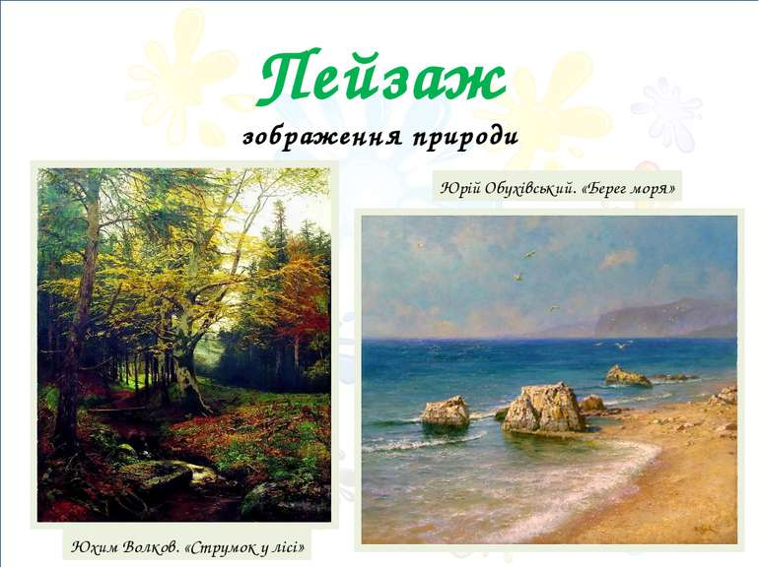

Slide 4
Пейзаж (фр. Paysage, від pays - країна, місцевість) - жанр образотворчого мистецтва (або окремі твори цього жанру), в якому основним предметом зображення є дика або в тій чи іншій мірі перетворена людиною природа.
В залежності від характеру пейзажного мотиву можна виділити сільський, міський, гірський, індустріальний пейзаж. Особливу область становить зображення морської стихії - марина. Пейзаж може носити історичний, героїчний, фантастичний, ліричний та епічний характер.

Slide 5
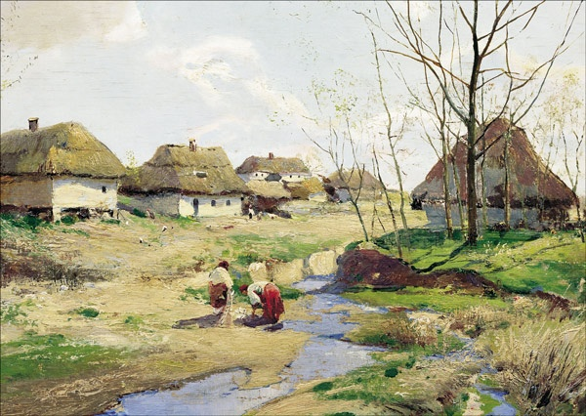
Сергій Васильківський “Весна в Україні”

Slide 6
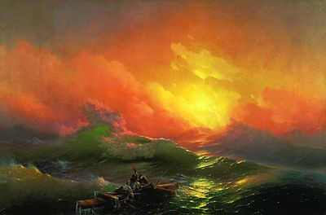
Іван Айвазовський “Дев”ятий вал”

Slide 7
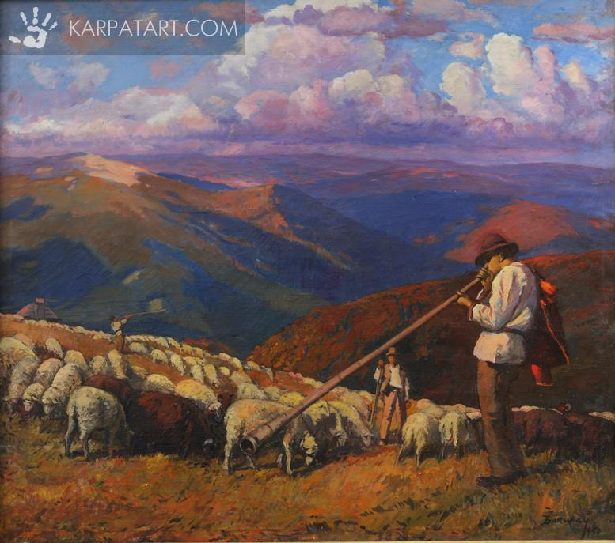
Йосип Бакшай “Отара на полонині”

Slide 8
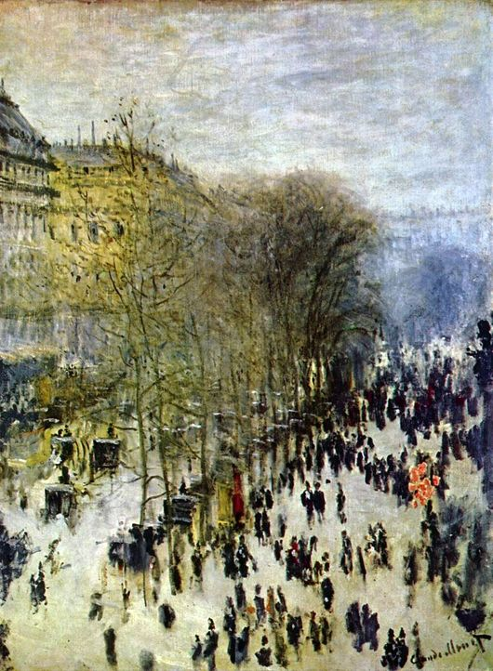
Клод Моне
“Бульвар Капуцинок”

Slide 9
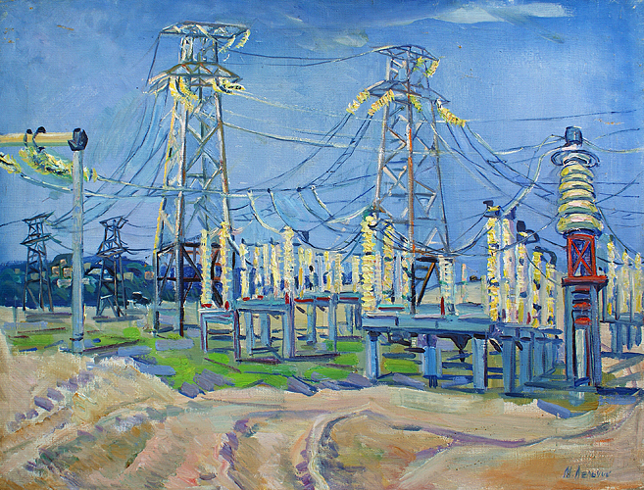

Slide 10
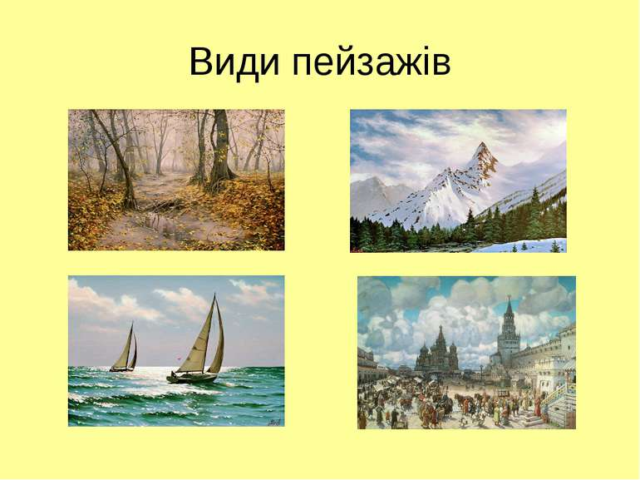
1
2
3
4

Slide 11
Чому художники пишуть пейзажі, коли так просто взяти і сфотографувати вподобаний природний ландшафт? Чим же відрізняється мальовничий краєвид від фотографії місцевості??
Якщо портретист зображує людину не тільки з зовнішньої, так би мовити, фізичної сторони, але і його внутрішній світ, то на пейзажі він зображує свій внутрішній стан, свою душу. Тобто, живописний пейзаж - це не тільки картина природи, це картина внутрішнього світу митця. І в цьому сенсі пейзаж відрізняється від фотографії.
Коли ми приходимо на виставку, то ми дивимося на душу іншої людини. Дивлячись на пейзаж, ми бачимо світ очима художника.

Slide 12
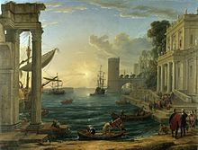
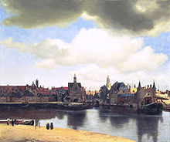
Пейзаж в живописі
Хоча елементи пейзажу зустрічаються в картинах майстрів італійського Відродження, як, наприклад, Леонардо да Вінчі або Джорджоне, вперше в європейському живописі пейзажні композиції з'явилися в роботах майстрів нідерландського Відродження середини XVI століття.
Клод Лоррен.
«Відплиття цариці Савської»
Вермеер. «Вид Дельфта»

Slide 13
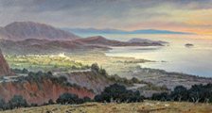
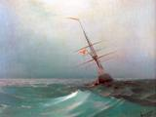
Элементи пейзажу
В пейзаж входять деякі основні елементи:
земна поверхня
рослинність
перспектива виду
Картина також може включати:
водойми (озера, моря, річки)
фауну
людей
небо, дощ
Георгій Дмитрієв
На північному побережжі Крита.
Айвазовський Іван Константинович. Ніч. Блакитна волна

Slide 14
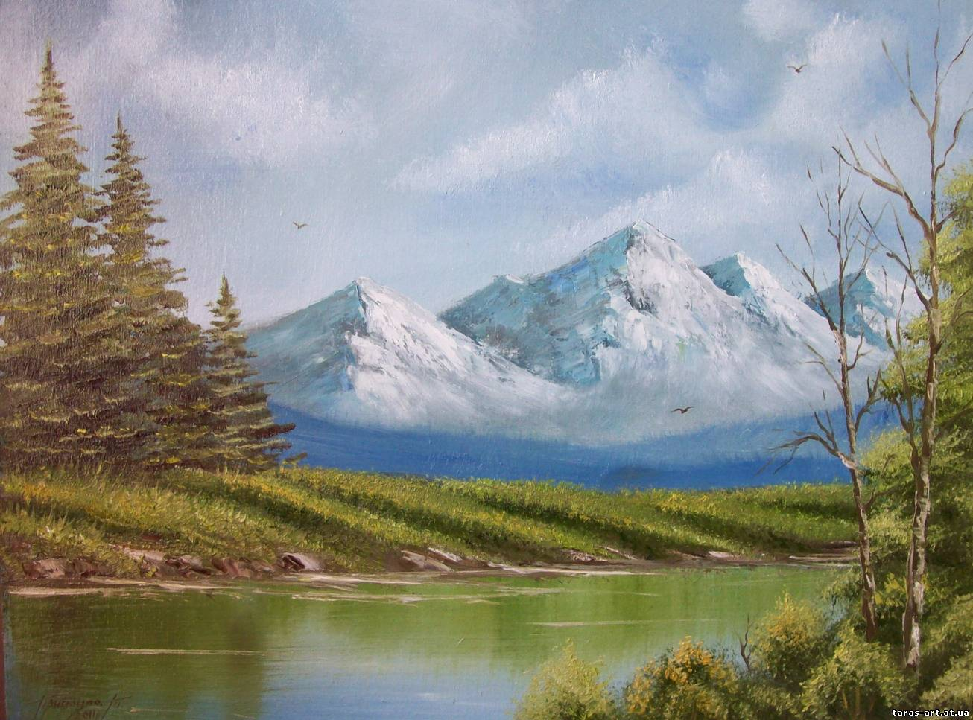

Slide 15
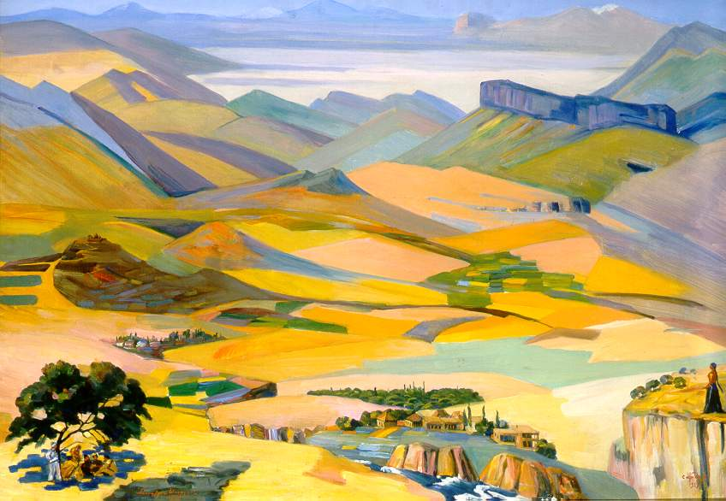

Slide 16
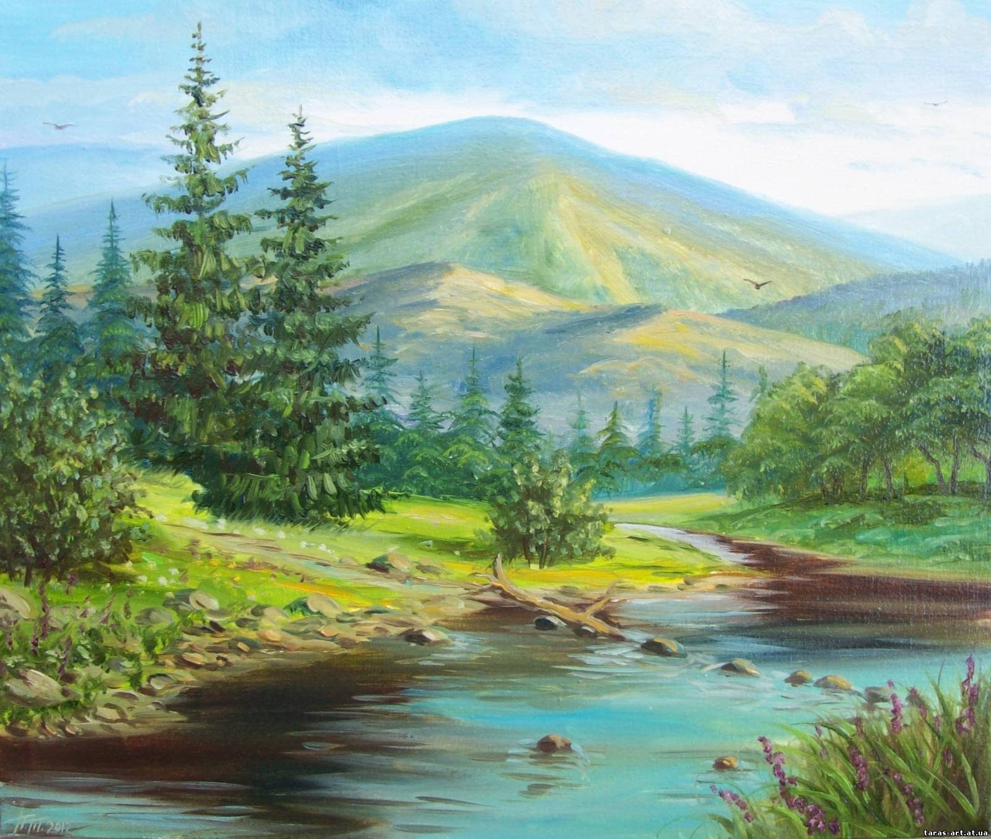

Slide 17
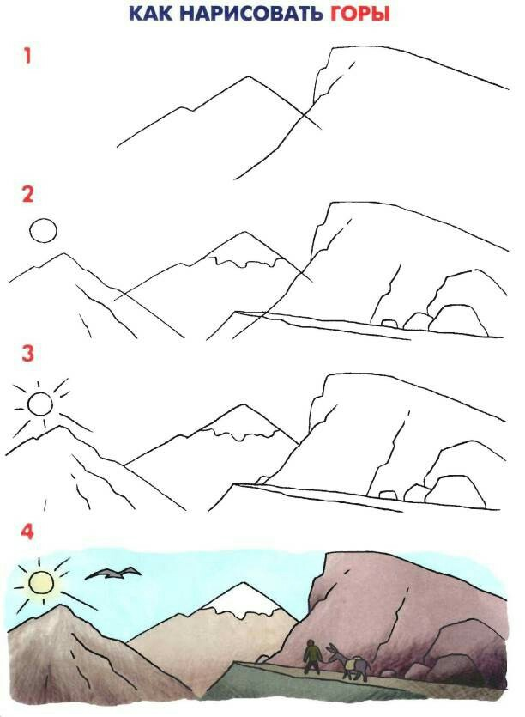
Як малювати гори

Slide 18
